Slide 1
GANs
Manuel Cortés y Andrés Cruz

Slide 2
GANS
Los algoritmos de Machine Learning usuales por lo general son bueno para los problemas de clasificación o de regresión.
PE. Son buenos para detectar anomalias o predecir tendencias.
Sin embargo, no tienden a ser buenos para los problemas de creación.
PE. Son malos para simular conversaciones.
Turing: Imitation game/Turing Test
Falta de habilidad para poder identificar lo humano de lo artificial.
Se comienza a considerar inteligente

Slide 3
Generative Adversarial Networks
Ian Goodfellow es el inventor.
Se dio cuenta que la mejor forma de generar informacion nueva es con dos redes neuronales.
La idea es tener una red generadora y una red discriminadora.
El trabajo de la segunda red es poder identificar las cosas verdaderas de las falsas.
Han demostrado tener resultados superiores al resto.

Slide 4
Generador
La idea del generador es partir de un vector completamente aleatorio como dato de entrada.
Su objetivo es manipular estos datos para que parezcan parte de algun conjunto existente.
Quiere que pase alguna prueba su output (en este caso clasificación)

Slide 5
Discriminador
El discrimindor recibe como input datos de dos lados.
Informacion proviniente de algun conjunto de entrenamiento.
El output del Generador como conjunto de prueba.
Trata de predicir con algún conjunto de entrenamiento para clasificar.
Distinguir cuales datos son reales y cuales falsos

Slide 6
Arquitectura del GAN
El discriminador, lo que busca es maximizar su precisión, por lo que este es su objetivo.
Sin embargo, el generador lo que busca es generar tan buenos datos, que el discriminador no logre su objetivo.
Esto lo que genera un juego de suma cero pues continuamente uno trata de ganarle al otro.

Slide 7
Intuición del entrenamiento
Es un proceso iterativo, donde:
El generador parte de una z aleatoria y genera unos datos falsos x*.
El Discriminador recibe una muestra de x reales.
Luego recibe los datos falsos x* para completar su conjunto de entrenamiento
Trata de clasificar ajustando parametros a un red neuronal(es decir, vía back propagation)
Genera un error de clasificacion, el cual recibe no solo el discrimindor, si no tambien el generador.
Este proceso continua hasta que ninguno de los dos mejore significativamente(Equilibrio de Nash)

Slide 8
Modelos Generativos
Precursores al GAN
Tratar de darle la vuelta a la forma de pensar un modelo.
En lugar de tener datos y aproximar algo, ver que datos necesito para obtener lo que quiero.
Es basico el nunca generar los mismos datos, pues llegarias a la misma conclusión.
Hay veces que la información es mucha, por lo que conviene solo quedarse con lo imporante.

Slide 9
Espacio latente
Es el espacio que se obtiene de tratar de bajar la dimensionalidad de los datos.
Se puede ver como si se quisiera generar un conjunto de información importante.
Su analogía con matematicas serian el PCA.
De una gran base de datos, se queda solo con la “core data”

Slide 10
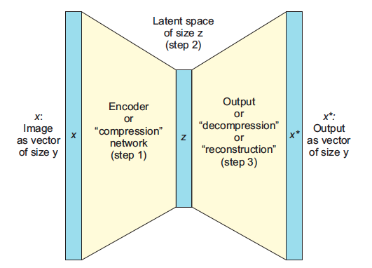
Autoencoders
Se necesita una forma de comprimir la información, pero tambien de poder descifrarla.
Dependen del contexto de tus datos, lo que va a aprender.
El proceso se basa en tener un encoder que logre comprimir información relevante dentro del espacio latente y en otro que logre tomar esa información y entenderla.

Slide 11
Autoencoders
Los ejemplos mas frecuentes son la compresion de datos para enviar por mail.
Dado que al comprimir y descomprimir los datos hay error, hay margen de mejora.
Es una técnica no supervizada, debido a que lo que quieres es solo resumir, no etiquetar nada.
Sin embargo, los datos empiezan a concluir cosas por si mismos. (self-supervised)

Slide 12
Traducción a redes
Esta idea se puede traducir a dos redes, donde se utilza una para comprimir los datos y otra para descomprimir.
Ambas con una capa intermedia que es la que funciona como espacio latente(en uno para resumir y en otro para entender)
Existen los regular autoencoders y los variation autoenconder los cuales tienen su simil en estadistica frecuentista y bayesiana.
Uno lo que busca encontrar es informacion clave y el otro encontrar parametros clave.

Slide 13
Adversarial Training
Son dos modelos que tienen su propia funcion a optimizar y su sus propios errores.
Ambos pueden ser entrenador por “Back propagation”
Si fuera solo una red, el problema es como los estuduiados en clase de encontrar un mínimo.
Sin embargo, dado que ambas redes depende del output de la red esto no es posible.

Slide 14
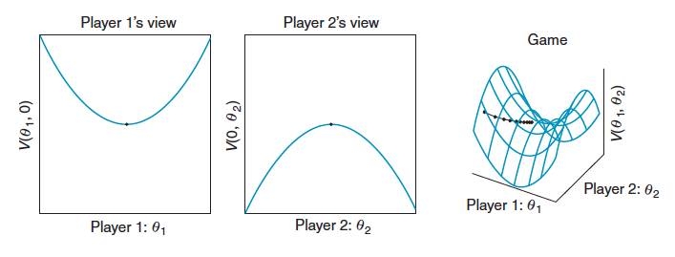
Adversarial Training
En el caso de imágenes, lo que se reciben son datos de pixeles, los cuales sirven como ejemplos para saber cuels emular.
Cada numero representa una parte de un aspecto gráfico(PE, una linea, una orilla…)
A pesar de que las redes dependen de los parametros de la otra, no puede ser una optimización al mismo tiempo, pues se debe de aprender del error.

Slide 15
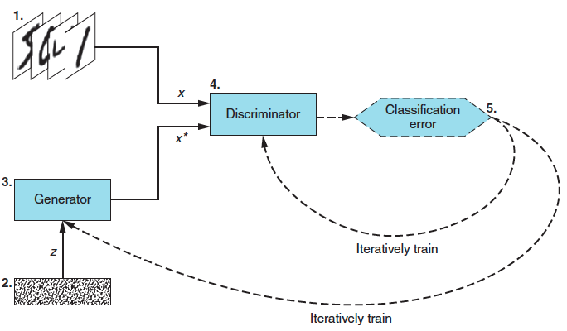
Visto como una matriz de confusión
El discriminante, como cualquier clasificador lo que busca es maximizar su tasa de Verdaderos Positivos o Verdaderos negativos. D(Xv) = 1 o D(Xf) = 0.
Sin embargo, el genedor solo busca maximizar ta tasa de Fasos Negativos, pues le importa que el crea que sus imágenes son buens. D(X*)=1

Slide 16
Algoritmo con muestra limitada
Se toma solo una pequeña muestra de datos reales y el output generado por una pequeña muestra del generador y entrenas. Computas el error y minimizas.
Una vez que obtienes este error, los resultados regresan al generador y minimiza sus parametros para generar nuevas muestras.
Es crucial que esto se haga por aparte, es decir dejando los parametros constantes pues si no no estas dando chance a un proceso de aprendizaje.

Slide 17
Consideraciones técnicas
La primera función de activación que se utiliza es ReLU pues permite que que haya parametros pequeños, pues en iteraciones posteriores podrían tener peso.
Para el caso del generador conviene utilizar la activación de tanh pues para generar es mas suave.
El problema es que en lugar de clasificar entre el 0 o 1 clasifica en -1 o 1.
Para el discriminador si se usa la sigmoide.
La forma de evaluar es Binary Cross Entropy pues compara probabilidades.
Se debe de monitorear el error pues solo ase se sabe cuando se esta dejando de mejorar.

Slide 18
Deep Convolutional GAN
Las forma de solucionar lo anterior ya es buena, pero hay redes neuronales aún mejores.
Redes Convolucionales, pasas el problema a uno 3D(width, height, depth)
Hay técnicas para mejorar la parametrización (Parametros compartidos) y evitar el sobre entrenamiento.

Slide 19
Batch Normalization
Es similar al proceso de normalización de muestras aleatorias, pero aplicado a las capas.
Ayuda a controlar la escala de los parametros pues al pasar de una capa a otra podriamos sufrir de mucha variabilidad.
Varianza puede afectar la distribución de los parametros.

Slide 20
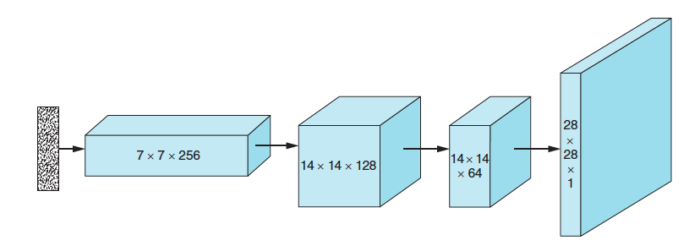
Implementación para el generador

Slide 21
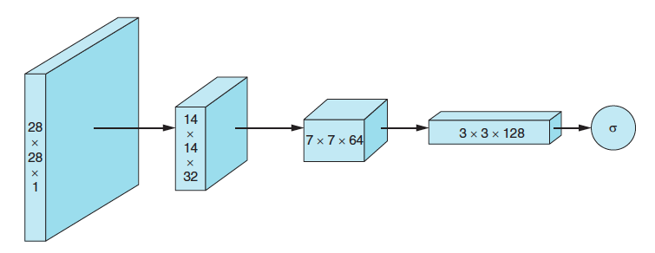
Implementación para el generador

